Slide 1

Základní škola a Mateřská škola Bílá Třemešná, okres Trutnov
Škola pro 21. století
Téma sady: Aritmetické operace s přirozenými a racionálními čísly
Název: VY_32_INOVACE_Opakujeme sčítání a odčítání desetinných čísel
Autor: Mgr. Petr Tomek
Číslo projektu: CZ.1.07/1.4.00/21.3315
Datum/období: podzim 2013

Slide 2
Anotace
Prezentace slouží k opakování učiva o desetinných číslech pro žáky 6. ročníku.
Prezentace obsahuje 32 příkladů rozdělených do čtyř tabulek, které žáci doplňují (snímek č. 11 je určen k vytištění jako pracovní list). Poté co žáci samostatně vyplní chybějící údaje v tabulce ověříme společně správnost výsledků (žáci si vymění pracovní listy a opravují práci spolužáka). Po kontrole první tabulky postup opakujeme pro druhou až čtvrtou tabulku.
Časová náročnost přibližně 35 min.

Slide 3
Opakujeme sčítání a odčítání desetinných čísel

Slide 4
Opakování
Při sčítání a odčítání desetinných čísel si musíme dávat pozor, abychom sčítali nebo odčítali místa stejného řádu: jednotky s jednotkami, desetiny s desetinami, setiny se setinami, …
Pokud mají čísla různý počet desetinných míst, můžeme si doplnit za poslední cifru desetinného čísla tolik nul, kolik potřebujeme
Pokud se ve výrazu vyskytují závorky, mají přednost, ostatní operace (sčítání a odčítání) provádíme v pořadí zleva doprava

Slide 5
Doplňte prázdná políčka:
2,3 | + | 3,6 | =
7,4 | - | 2,2 | =
12,3 | + |  | = | 13,2
2,7 | - |  | = | 1,8
 | + | 3,16 | = | 8,58
 | - | 12,30 | = | 4,91
9,8 | - |  | = | 5,9
 | + | 3,68 | = | 15,71
5,9
5,2
0,9
0,9
5,42
17,21
3,9
12,03

Slide 6
Doplňte prázdná políčka:
2,03 | + | 3,6 | =
7,4 | - | 2,02 | =
12,3 | + |  | = | 12,34
2,7 | - |  | = | 2,61
 | + | 3,1 | = | 8,52
 | - | 11,05 | = | 2,15
9,8 | - |  | = | 6,71
 | + | 4,1 | = | 16,13
5,63
5,38
0,04
0,09
5,42
13,2
3,09
12,03

Slide 7
Doplňte prázdná políčka:
2,3 | + | 3,2 | + | 3,6 | =
7,4 | - | 1,2 | - | 3,4 | =
1,3 | + | 3,6 | + |  | = | 5,3
2,7 | + |  | - | 0,9 | = | 3,7
 | - | 1,1 | + | 3,1 | = | 7,4
2,3 |  | 3,2 | - | 1,5 | = | 4
9,8 | + | 1,2 |  | 2,5 | = | 13,5
9,6 |  | 1,2 | + | 3,1 | = | 11,5
9,1
2,8
0,4
1,9
5,4
+
+
-

Slide 8
Doplňte prázdná políčka:
( 2,3 | + | 3,2 ) | - | 1,2 | =
7,4 | - | ( 6,2 | - | 3,4 ) | =
10,3 | - | ( 3,6 | + |  | = | 6,3
( 2,5 | + |  | - | 0,9 | = | 3,1
 | - | ( 1,2 | + | 4,2 ) | = | 0,1
2,3 |  | ( 3,2 | - | 1,5 ) | = | 4
( 10,3 | + | 11,2 ) |  | 2,5 | = | 19
5,6 |  | ( 0,2 | + | 0,9 ) | = | 4,5
4,3
4,6
0,4 )
1,5 )
5,5
+
-
-

Slide 9
Co jsme se dozvěděli?
Zopakovali jsme si, jak se sčítají desetinná čísla
Zopakovali jsme si, jak se odčítají desetinná čísla
Zopakovali jsme si v jakém pořadí se provádí početní operace ve výrazech se závorkami

Slide 10
Použité zdroje
Použitá literatura:
  ODVÁRKO, Oldřich; KADLEČEK, Jiří. Matematika pro 6. ročník základní školy, 1. díl. Praha: Prometheus, 2007, ISBN 978-80-7196-142-0
  ODVÁRKO, Oldřich; KADLEČEK, Jiří. Pracovní sešit z matematiky - Soubor úloh pro 6. ročník základní školy. Praha: Prometheus, 2007, ISBN 978-80-7196-288-5.

Slide 11
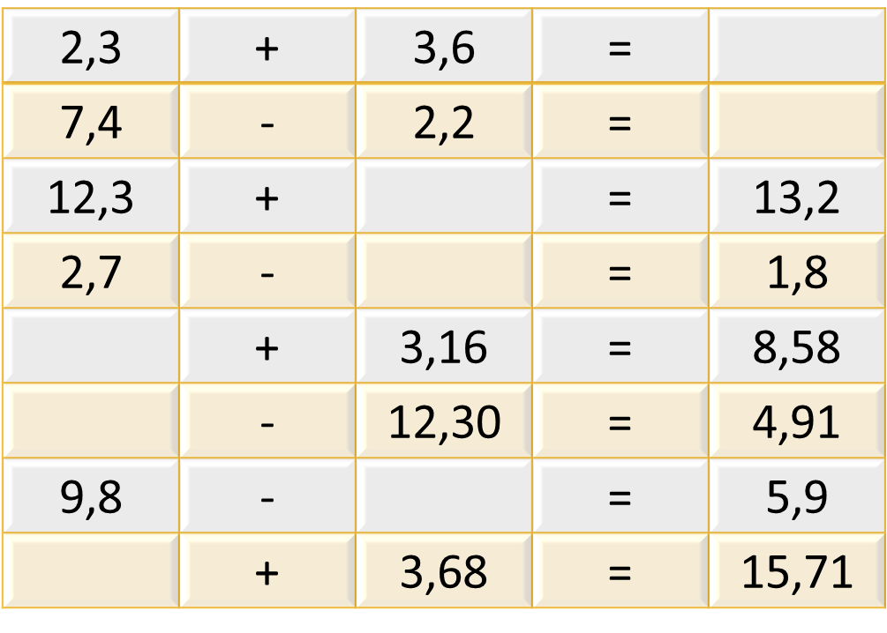
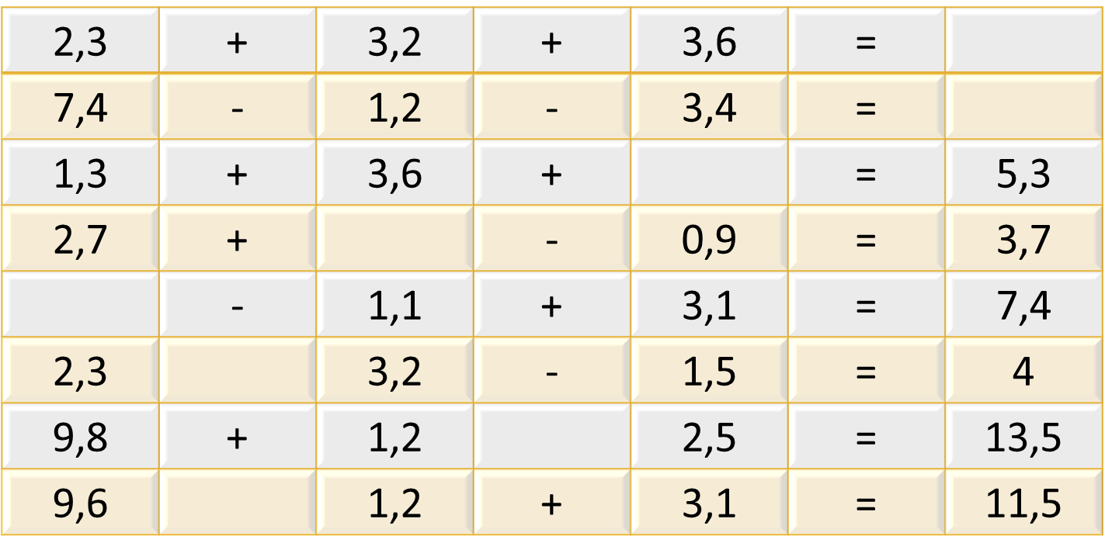
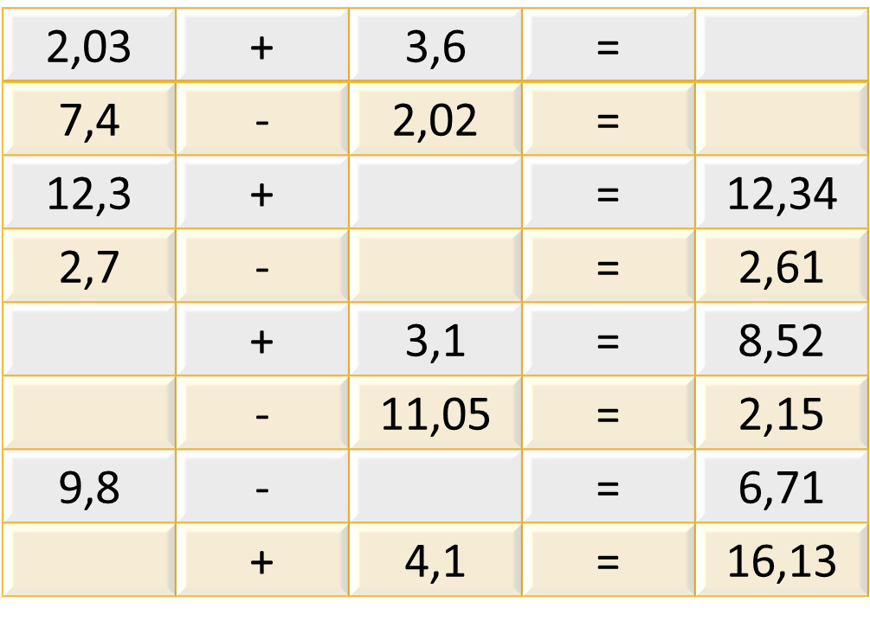
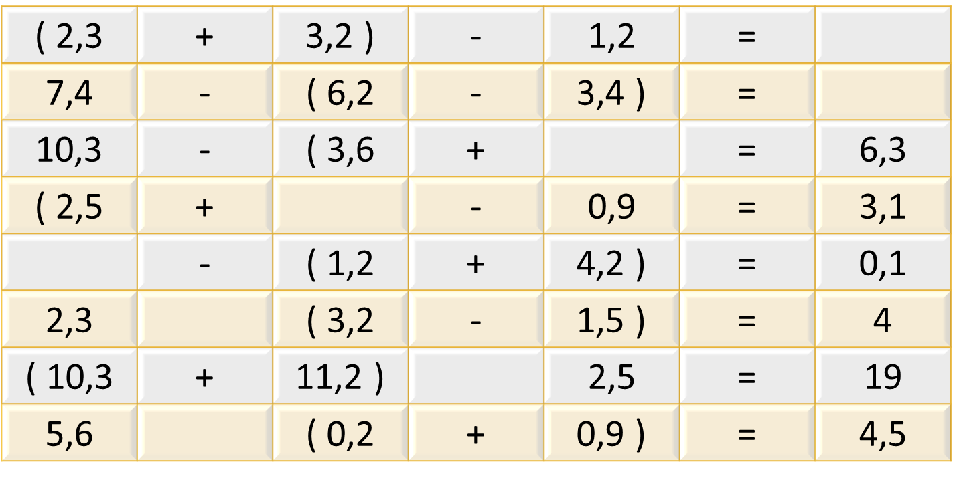
Pracovní list – sčítání a odčítání desetinných čísel
Doplňte prázdná místa v tabulkách:

